Slide 1
Aula 9
Linguagem SQL – DDL, DML, DQL
Bruno Elias Penteado
bruno.penteado@unesp.br

Slide 2
Planejamento da disciplina
Data | Conteúdo planejado
04/mar | Apresentação da disciplina
11/mar | -
18/mar | Intro SGBD + escolha de projeto de grupo
25/mar | Modelagem Conceitual: Entidades e Atributos (projeto conceitual)
01/abr | MER Estendido
08/abr | Modelo Relacional (projeto lógico)
15/abr | Mapeamento MER-Relacional
22/abr | Álgebra Relacional
29/abr | P1
06/mai | Normalização
05/ago | Introdução ao SQL
12/ago | SQL Básico (DDL + DML + SELECT Simples)
19/ago | SQL Intermediário
26/ago | SQL Avançado
02/set | P2
09/set | Seminário
 | Exame final

Slide 3
Na aula anterior...
SQL Básico
  Conceitos básicos
  MySQL + IDE Workbench
  Linguagem SQL
  Comandos DDL

Slide 4
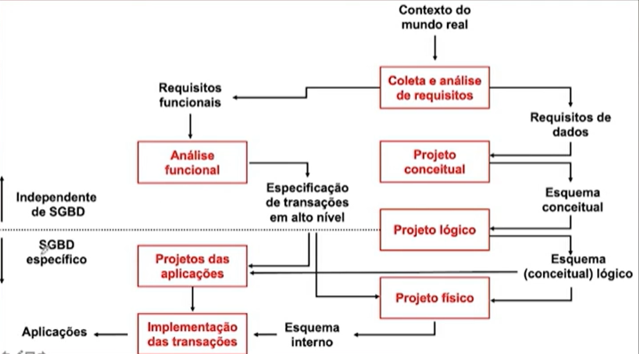
Projeto lógico
Notes:
Feeback disciplina? Corrida? Prova puxada?

Slide 5
SQL
Modelo Relacional ainda predominante no mercado
Fornece linguagem de alto nível declarativa
  Criar esquemas
  Manipular e consultar dados
  Atividades de apoio (controle de acesso, transações, backups, etc.)
SQL é baseado na Álgebra Relacional e no Cálculo Relacional de Tuplas, porém com sintaxe simplificada

Slide 6
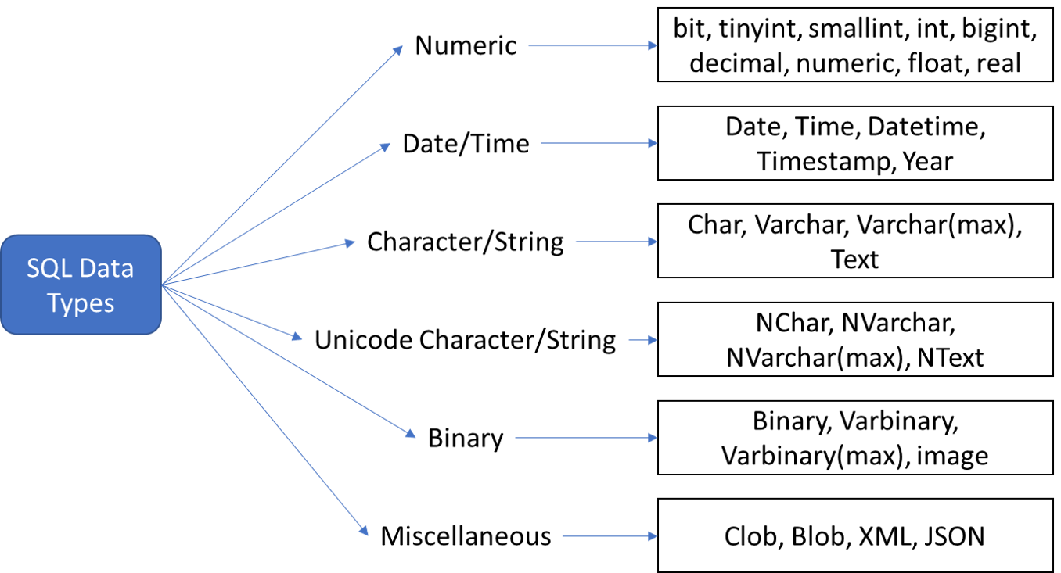
Tipos de dados SQL
Tipos de dados pré-definidos padrão ANSI 92:

Slide 7
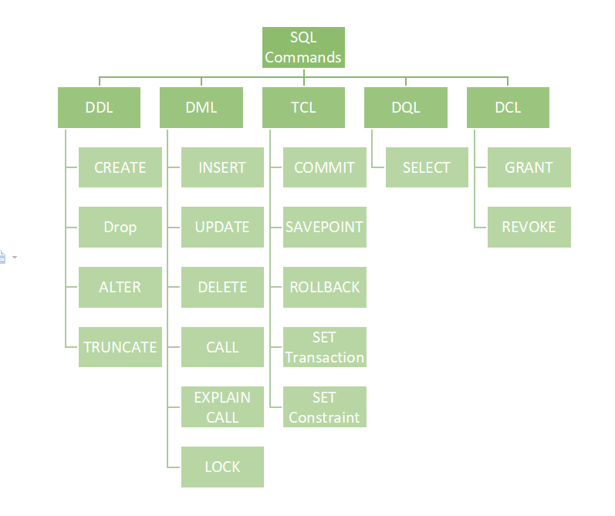
Categorias de comandos SQL

Slide 8
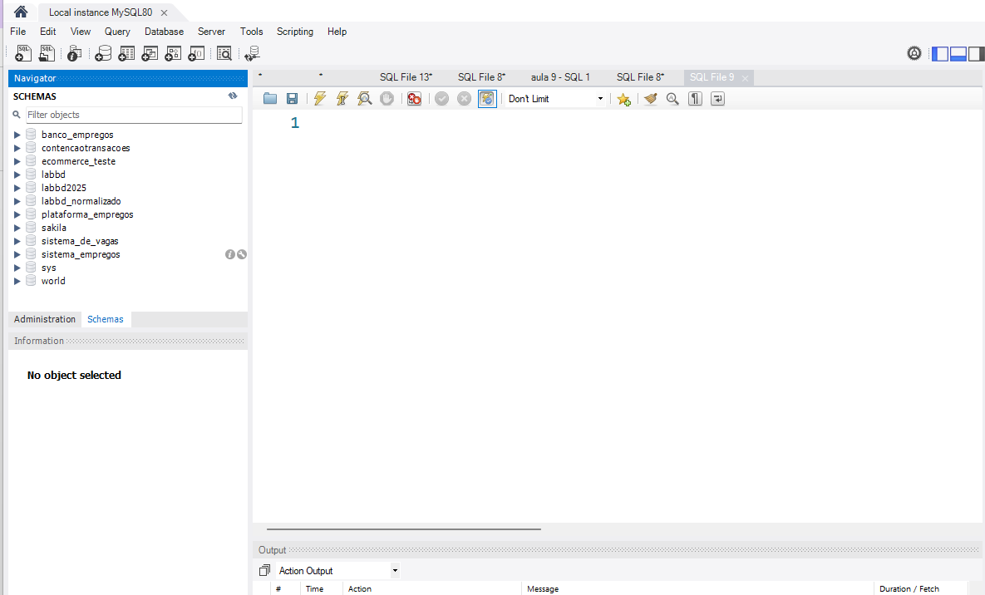
MySQL Workbench
IDE para o SGBDR MySQL

Slide 9
Exercício
Crie um Schema no MySQL chamado BD1 e entre em seu contexto
Crie as seguintes tabelas :
Aluno = {RA, CPF, Nome, DataNasc}
Professor = {Nome, NFunc, Titulação}
Disciplina = {Sigla, Nome, NCred, Prof}
Turma = {Sigla, Numero, NAlunos}
Matrícula = {Sigla, Numero, Aluno, Ano, Nota}
___
___

Slide 10
Exercício
Altere as tabelas:
Acrescente atributo Cidade_Origem em Aluno com default “Bauru”
Remova o atributo NAlunos da tabela Turma
Acrescente uma restrição para que a Nota do aluno em Matrícula seja sempre maior ou igual a 0
Remova essa restrição
Adicione novamente a coluna NAlunos na tabela Turma
Aluno = {RA, CPF, RG, UF, Nome, DataNasc}
Professor = {Nome, NFunc, Titulação}
Disciplina = {Sigla, Nome, NCred, Prof}
Turma = {Sigla, Numero, NAlunos}
Matrícula = {Sigla, Numero, Aluno, Ano, Nota}
Notes:
ALTER TABLE matricula ADD CONSTRAINT chk_nota CHECK (nota >= 0);

Slide 11
Exercício - Resolução
alter table Aluno add column Cidade_Origem varchar(60) default ‘Bauru';
alter table Turma drop column NAlunos cascade;
alter table Matricula add constraint ck_nota check (nota => 0 and nota <=10);
alter table Matricula drop constraint ck_nota;
alter table Turma add column Nalunos int default(40);

Slide 12
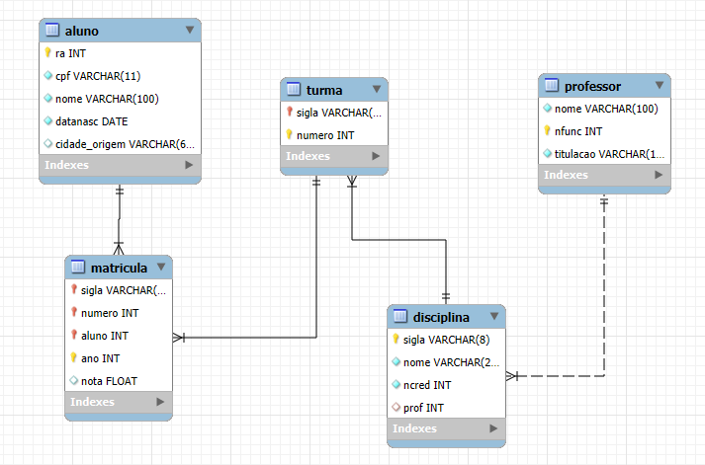
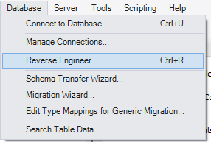
Resultado

Slide 13
Agenda
SQL Básico
  DML
  DQL
  DCL
  TCL

Slide 14
Categorias de comandos SQL

Slide 15
Comandos DML
Comandos mais comuns
  INSERT
  UPDATE
  DELETE

Slide 16
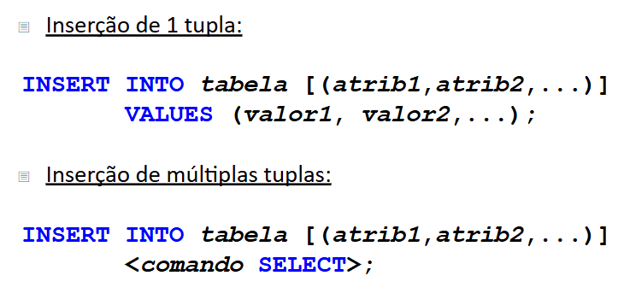
Comandos DML
INSERT – insere uma ou mais tuplas em uma tabela

Slide 17
Comandos DML
Baseado no esquema anterior:
Insira os seguintes dados
  Aluna com nome Juliana, RA 222, nascida em 10/04/2003
  Disciplina SCC240, Banco de dados, 4 créditos
Aluno = {RA, CPF, Nome, DataNasc}
Professor = {Nome, NFunc, Titulação}
Disciplina = {Sigla, Nome, NCred, Prof}
Turma = {Sigla, Numero, NAlunos}
Matrícula = {Sigla, Numero, Aluno, Ano, Nota}

Slide 18
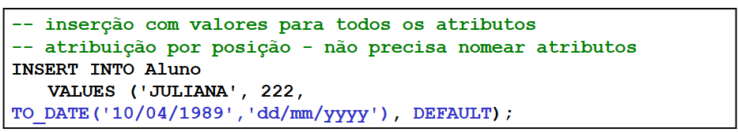
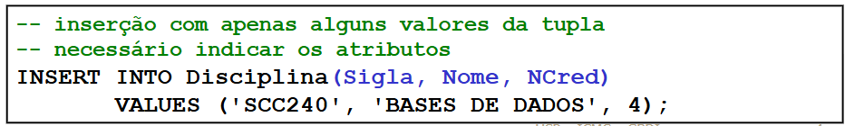
Comandos DML
Colunas que aceitam NULL, DEFAULT ou valor calculado

Slide 19
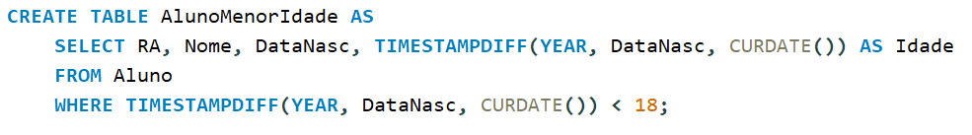
Comandos DML
Tabelas derivadas
  Ex.: Crie uma tabela para os alunos de menor idade e insira com os alunos da tabela Aluno que têm menos de 18 anos
Nova tabela precisa ter exatamente o mesmo esquema retornado pelo Select

Slide 20
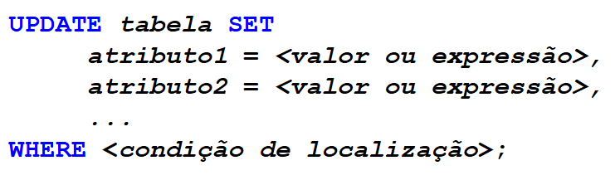
Comandos DML
UPDATE – modifica o valor de um atributo em uma ou mais tuplas da tabela

Slide 21


Comandos DML
Atualize os seguintes dados:
Alterar para 70% a frequência de todos os alunos com nota acima de 5.0 e frequência abaixo de 70%
Acrescentar 1 crédito para as disciplinas de Sistemas de Informação
Aluno = {RA, CPF, RG, UF, Nome, DataNasc}
Professor = {Nome, NFunc, Titulação}
Disciplina = {Sigla, Nome, NCred, Prof}
Turma = {Sigla, Numero, NAlunos}
Matrícula = {Sigla, Numero, Aluno, Ano, Nota}

Slide 22

Comandos DML
DELETE – remove uma ou mais tuplas de uma tabela

Slide 23

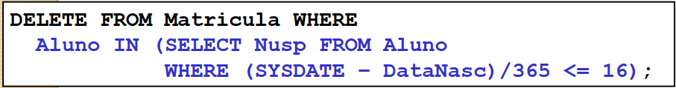
Comandos DML
Remova os seguintes dados:
Matrícula dos alunos da Turma 2 da Disciplina SCC240
Matrículas de alunos com 16 anos ou menos
Aluno = {RA, CPF, RG, UF, Nome, DataNasc}
Professor = {Nome, NFunc, Titulação}
Disciplina = {Sigla, Nome, NCred, Prof}
Turma = {Sigla, Numero, NAlunos}
Matrícula = {Sigla, Numero, Aluno, Ano, Nota}
Notes:
Supondo que uma disciplina tem Turma 1 e Turma 2

Slide 24
Exercício – Inserir dados
  Professor:
    (101, 'Carlos Mendes', 'Doutor'),
    (102, 'Ana Beatriz', 'Mestre'),
    (103, 'Roberto Lima', 'Doutor'),
    (104, 'Fernanda Costa', 'Especialista’);
Aluno
  (1001, '111.111.111-11', 'João Silva', '2001-03-15'),
  (1002, '222.222.222-22', 'Maria Souza', '2000-07-22'),
  (1003, '333.333.333-33', 'Pedro Santos', '2002-01-10'),
  (1004, '444.444.444-44', 'Juliana Alves', '1999-11-05'),
  (1005, '555.555.555-55', 'Lucas Pereira', '2001-09-30');
  Disciplina
    ('BD1', 'Banco de Dados 1', 4, 101),
    ('BD2', 'Banco de Dados 2', 4, 101),
    ('ALG1', 'Algoritmos 1', 6, 102),
    ('CALC1', 'Cálculo 1', 6, 103),
    ('REDES', 'Redes de Computadores', 4, NULL);
Matricula
  ('BD1', 1, 1001, 2023, 8.5),
  ('BD1', 1, 1002, 2023, 5.5),
  ('BD1', 1, 1003, 2023, NULL), -- nota não lançada
  ('BD1', 2, 1004, 2023, 9.0),
  ('ALG1', 1, 1001, 2023, 6.0),
  ('ALG1', 1, 1002, 2023, 3.5),
  ('CALC1', 1, 1003, 2023, 7.0),
  ('CALC1', 1, 1004, 2023, 4.5),
  ('BD2', 1, 1001, 2024, 9.5),
  ('BD2', 1, 1004, 2024, 8.0);
Turma
  ('BD1', 1, 35),
  ('BD1', 2, 28),
  ('ALG1', 1, 40),
  ('CALC1', 1, 25),
  ('BD2', 1, 20),
  ('REDES', 1, 15);

Slide 25
Agenda
SQL Básico
  DML
  DQL
  DCL
  TCL

Slide 26
Categorias de comandos SQL

Slide 27
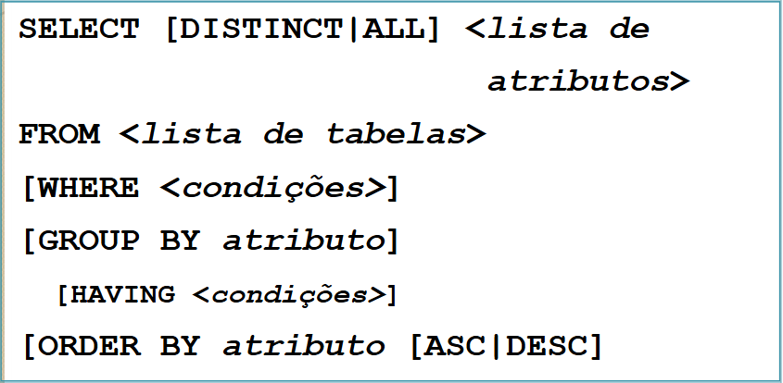
Comando DQL
SELECT – recupera os dados de uma ou mais tabelas

Slide 28
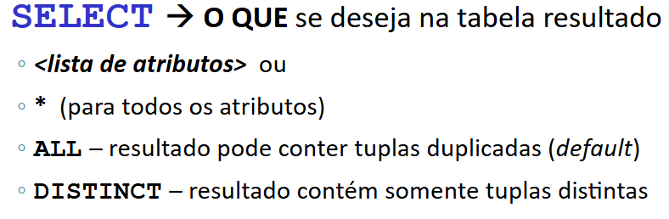
Comando DQL

Slide 29
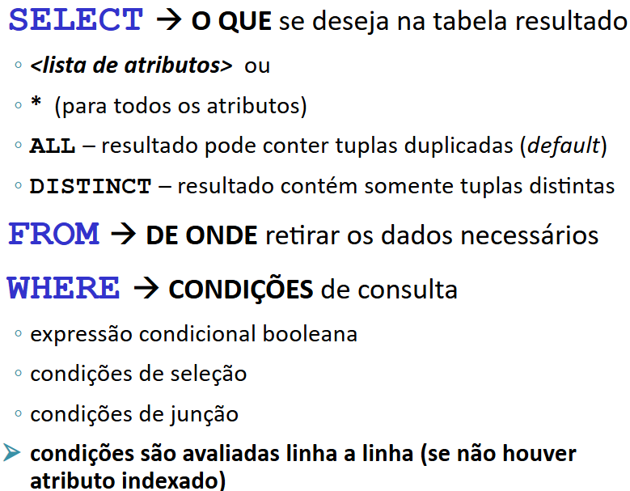
Comando DQL

Slide 30
Comando DQL
Exemplo:
  Selecionar nome, RA e data de nascimento de todos os alunos que vieram de São Paulo
select Nome, RA, DataNasc
from Aluno
where UPPER(CidadeOrigem) = 'SAO PAULO';

Slide 31
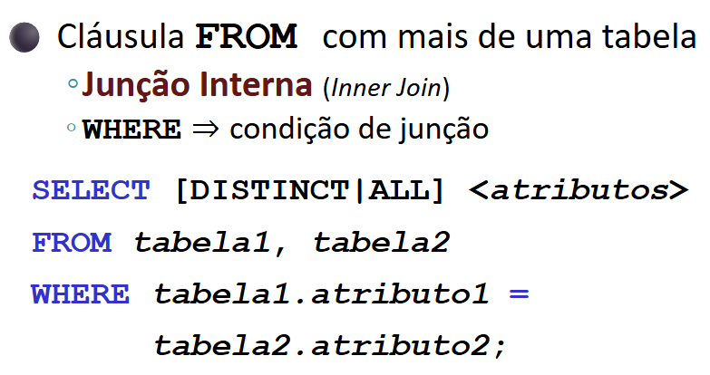
Comando DQL
Junções entre tabelas

Slide 32
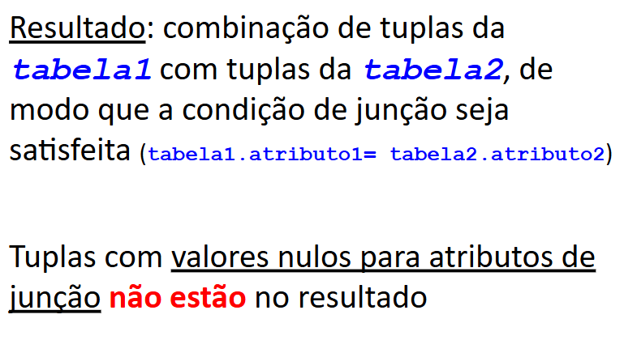
Comando DQL
Junção interna (INNER JOIN)

Slide 33
Comando DQL
Junção interna (INNER JOIN)
Operação importante em bases de dados relacionais
  usada para combinar tuplas (relacionadas) de diferentes relações em uma única tupla
  permite processamento de relacionamentos entre relações
  muito usada com relações vinculadas por chave estrangeira

Slide 34
Comando DQL
Aluno = {Nome, RA}
Matricula= {Sigla, Numero, Aluno, Ano}
{<Zeca, 11111>,
<Zico, 22222>,
<Juca, 33333>,
<Tuca, 44444> }
{<SCC-125, 1, 11111, 2010>,
<SCC-148, 1, 11111, 2010>,
<SCC-125, 2, 22222, 2010>,
<SCC-148, 1, 22222, 2009>}
select A.nome, A.RA, M.sigla
from Aluno A, Matricula M
where A.nusp = M.aluno;

Slide 35
Comando DQL
Aluno = {Nome, RA}
Matricula= {Sigla, Numero, Aluno, Ano}
{<Zeca, 11111>,
<Zico, 22222>,
<Juca, 33333>,
<Tuca, 44444> }
{<SCC-125, 1, 11111, 2010>,
<SCC-148, 1, 11111, 2010>,
<SCC-125, 2, 22222, 2010>,
<SCC-148, 1, 22222, 2009>}
select A.nome, A.RA, M.sigla
from Aluno A, Matricula M
E se não colocarmos a condição de junção?

Slide 36
Comando DQL
Aluno = {Nome, RA}
Matricula= {Sigla, Numero, Aluno, Ano}
{<Zeca, 11111>,
<Zico, 22222>,
<Juca, 33333>,
<Tuca, 44444> }
{<SCC-125, 1, 11111, 2010>,
<SCC-148, 1, 11111, 2010>,
<SCC-125, 2, 22222, 2010>,
<SCC-148, 1, 22222, 2009>}
select A.nome, A.RA, M.sigla
from Aluno A, Matricula M
where A.nusp = M.aluno;

Slide 37
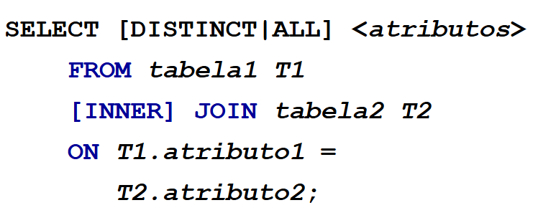
Comado DQL
Operador JOIN

Slide 38
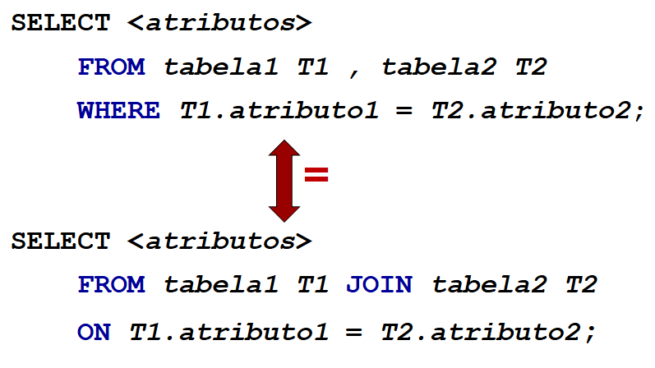
Junção interna equivalentes

Slide 39

Comando DQL
Junção interna
select A.nome, A.nusp, M.Sigla
from Aluno A, Matricula M
where A.nusp = M.aluno;
select A.nome, A.nusp, M.Sigla
from Aluno A join Matricula M
on A.nusp = M.aluno;

Slide 40
Junção externa (OUTER JOIN)
Extensão da operação de junção interna para consultas em que tuplas de uma tabela devem ser combinadas a tuplas de outra tabela, mas sem desconsiderar tuplas que não têm correspondência.
Três tipos de junção externa
  Junção externa à esquerda (Left Outer Join)
  Junção externa à direita (Right Outer Join)
  Junção externa completa (Full Outer Join)

Slide 41
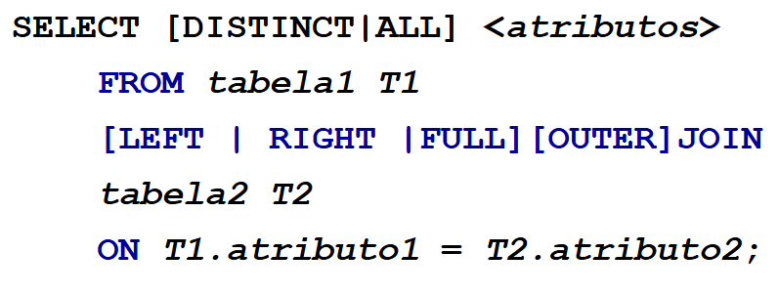
Comando DQL
Junção externa (OUTER JOIN)

Slide 42
Comando DQL
LEFT OUTER JOIN
  Tuplas que atendem à condição de junção
  +
  Tuplas da tabela à esquerda que não tem correspondentes na tabela à direita

Slide 43
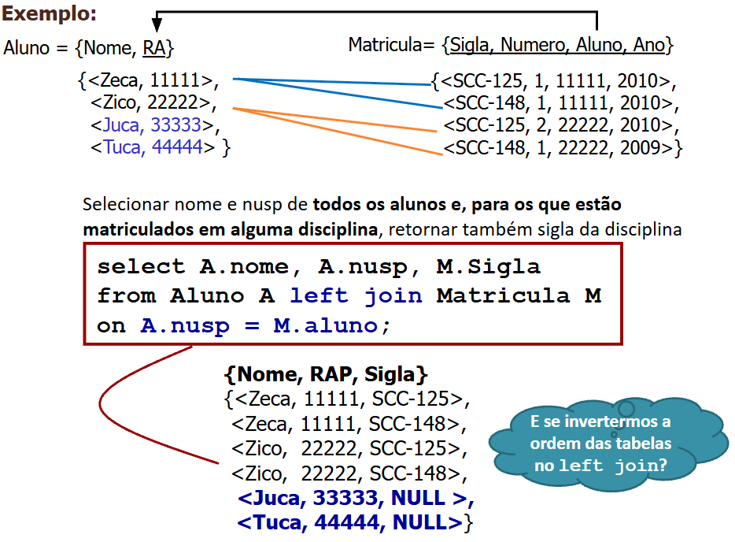

Slide 44
Comando DQL
RIGHT OUTER JOIN
  Tuplas que atendem à condição de junção
  +
  Tuplas da tabela à esquerda que não tem correspondentes na tabela à direita

Slide 45
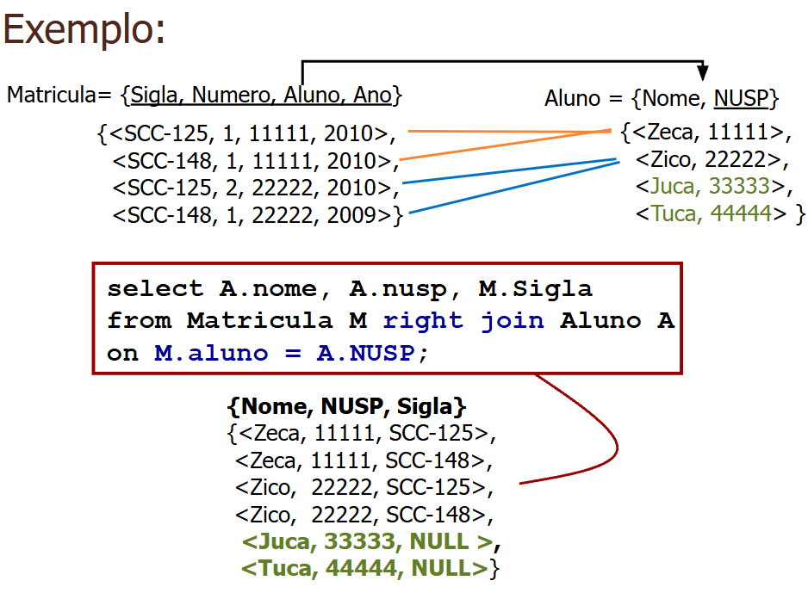

Slide 46
Comando DQL
FULL OUTER JOIN
tuplas que atendem à condição de junção
+
tuplas da tabela à esquerda que não têm correspondentes na tabela à direta
+
tuplas da tabela à direita que não têm correspondentes na tabela à esquerda

Slide 47
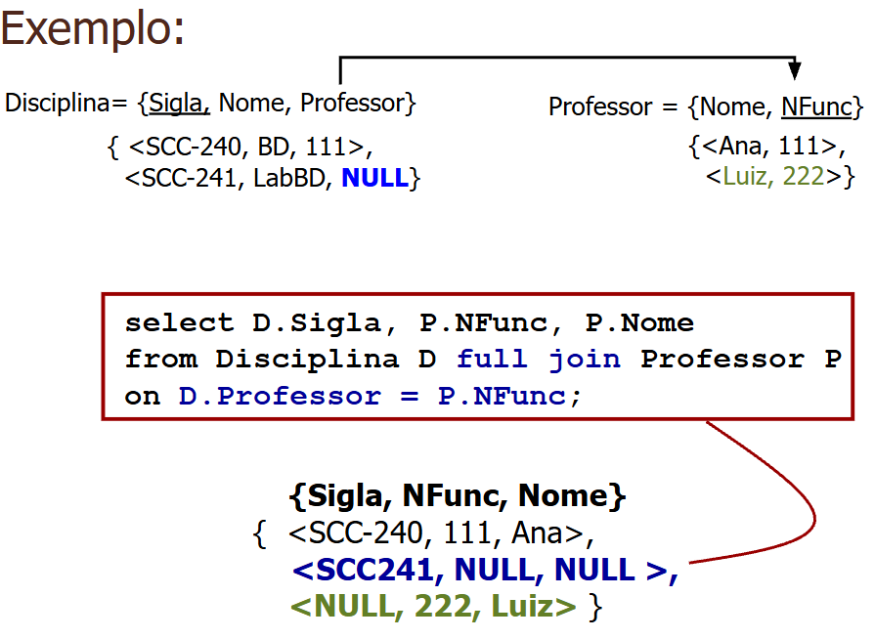

Slide 48
Exercícios
Selecione todos os registros de Matrícula;
Selecione os anos em que houveram Matrícula registrada;
  Apenas os valores distintos
Selecione as Disciplinas com mais de 4 créditos e com professor definido;
Selecione dados dos Alunos que já se matricularam na disciplina ‘BD1’
  Use subselect;
Selecione {nome aluno, nome disciplina, nota} das matrículas efetivadas;
Selecione todos os Professores e as Disciplinas que lecionam
  Incluindo Professores sem Disciplina atribuída
Selecione todos as Disciplinas e os Professores que lecionam
  Incluindo Disciplinas sem Professor atribuído

Slide 49
Exercícios
Selecione todos os registros de Professor;
Selecione as titulações dos Professores - apenas os valores distintos;
Selecione as Turma com
  Numero de alunos entre 20 e 30
  Disciplina BD1 ou ALG1;
Selecione Professores que lecionam disciplina ‘BD1’ com mais de 4 créditos;
Selecione {ra, nome aluno, disciplina, nota} das Matrículas de 2023;
Selecione todas as Tumas e Matrículas associadas a elas
  Incluindo turmas sem aluno matriculado
Selecione todos as Disciplinas e os Professores que lecionam
  Incluindo professores sem disciplina atribuída

Slide 50
Atividade
Projeto:
  Normalize o banco de dados de seu projeto
  Crie um script .sql (arquivo) que:
    Crie um novo esquema (com o nome de seu projeto)
    Crie as tabelas usando os comandos desta aula
      Aplique todas as restrições (constraints) necessárias
        PK, FK, UNIQUE
        (NOT) NULL
        CHECK por valores
        DEFAULT

Slide 51
Seminários
Seminários BD:
Chave-valor [Giovana]
Documentos [Isaac]
Colunar [Mariana]
Geoespacial [David]
Vetorial [João]
Grafo propriedades [Mateus]
Grafo RDF [Felipe]
Eventos [Enrico]
Séries temporais
Multimodal
Para cada um (20 min):
Quando surgiu
Características do modelo de dados (como organiza os dados)
Vantagens e limitações
Aplicações comuns
Exemplos de SGBDs comerciais
Executar um exemplo

Slide 52
Referências bibliográficas
Notas de aulas, prof. José Eduardo Santarém Segundo. Banco de Dados - Normalização - Parte 1. UNIVESP, Eixo de Computação. Disponível em: https://www.youtube.com/watch?v=OsebNaYQpk8
ELMASRI, Ramez; NAVATHE, Shamkant B. Sistemas de Banco de Dados. 7. ed. São Paulo: Pearson Universidades, 2019. 1152 p. ISBN-13 978-8543025001.
SILBERSCHATZ, Abraham; KORTH, Henry F.; SUDARSHAN, S. Sistema de Banco de Dados. 7. ed. Rio de Janeiro: GEN LTC, 2020. 754 p. ISBN-13 978-8595157330.
DATE, Christopher J. Introdução a Sistemas de Bancos de Dados. GEN LTC, 2004
Notas de aulas, prof. Leonardo Tórtoro Pereira (DEMAC/UNESP). Sistemas de Banco de Dados- Parte 01.
PAVLO, Andy; PATEL, Jinglesh (Carnegie Mellon University). Databse Systems (15-445). https://15445.courses.cs.cmu.edu/spring2026/slides/01-relationalmodel.pdf.
Notes:
https://www.drawdb.app/

